Slide 3
第五章 万有引力与宇宙航行
第1讲 万有引力定律与航天

Slide 4

必备知识·强基固本
关键能力·核心突破

Slide 5
课标要求
通过史实，了解万有引力定律的发现过程；知道万有引力定律；认识发现万
有引力定律的重要意义；认识科学定律对人类探索未知世界的作用。

Slide 6
必备知识·强基固本

Slide 7
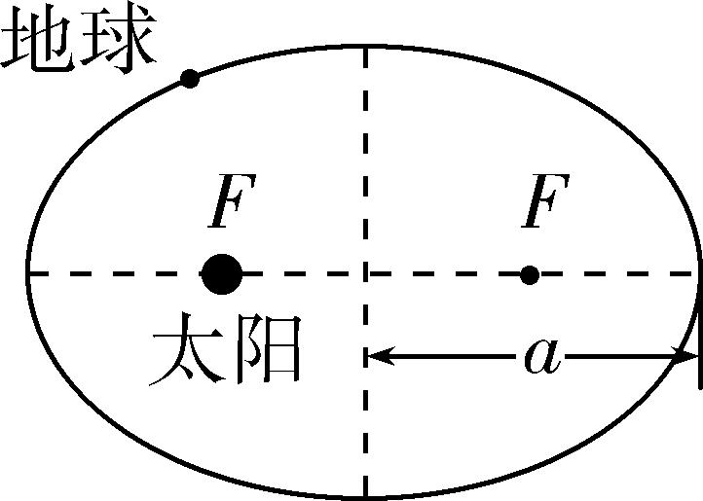
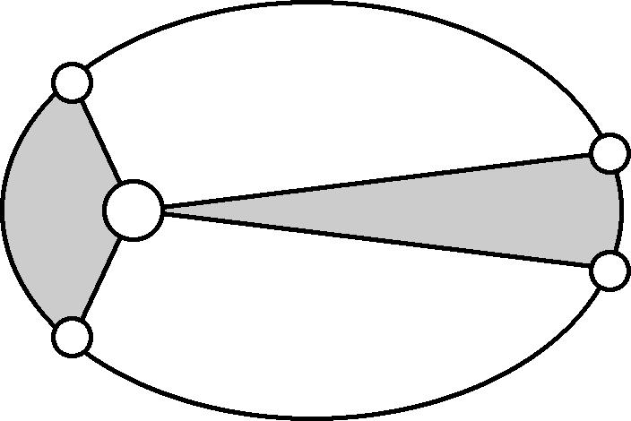
一、开普勒三定律
定律 | 内容
开普勒第 一定律 | ______________________________________ 所有行星绕太阳运动的轨道都是椭圆，太阳处在椭圆的一个焦点上
开普勒第 二定律 | _____________________________________ 对任意一个行星来说，它与太阳的连线在相等的时间内扫过的______ 相等
面积

Slide 8
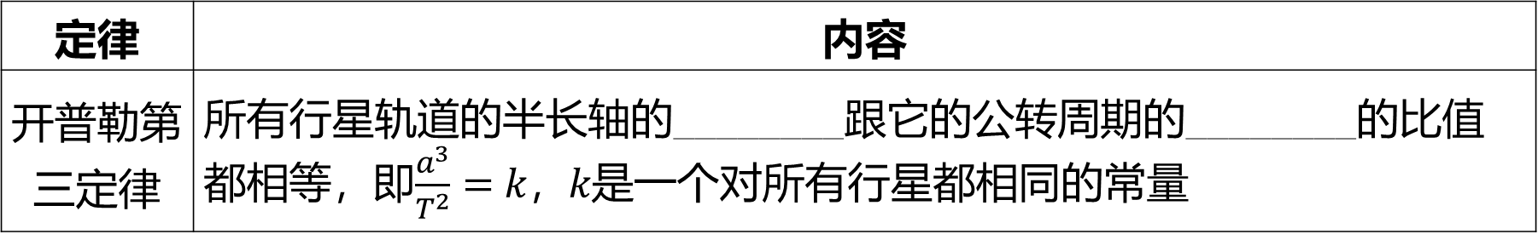
续表
定律 | 内容
开普勒第 三定律 | 所有行星轨道的半长轴的________跟它的公转周期的________的比值 都相等，即$\frac{a^{3}}{T^{2}}=k$，$k$ 是一个对所有行星都相同的常量
三次方
二次方

Slide 9
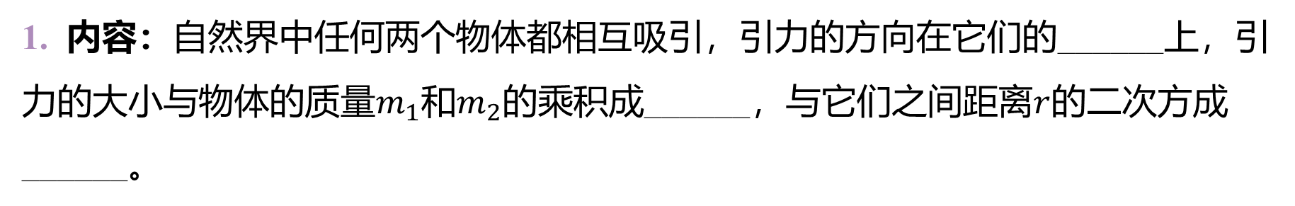
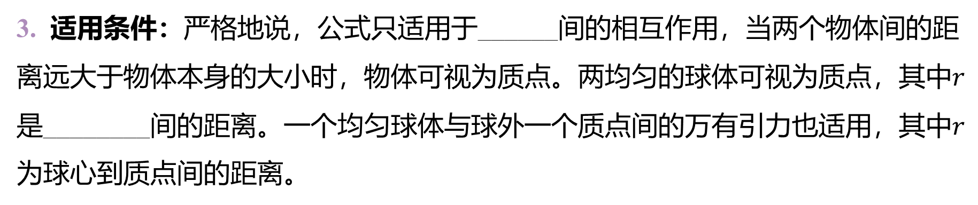

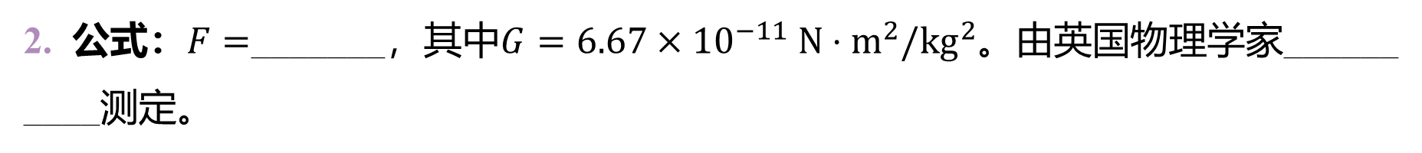
二、万有引力定律
连线
1. 内容：自然界中任何两个物体都相互吸引，引力的方向在它们的______上，引
力的大小与物体的质量$m_{1}$和$m_{2}$的乘积成______，与它们之间距离$r$ 的二次方成
______。
正比
反比
$G\frac{m_{1}m_{2}}{r^{2}}$
卡文迪什
2. 公式：$F=$_______，其中$G=6.67×{10}^{−11} N⋅m^{2}/{kg}^{2}$ 。由英国物理学家______
____测定。
质点
3. 适用条件：严格地说，公式只适用于______间的相互作用，当两个物体间的距
离远大于物体本身的大小时，物体可视为质点。两均匀的球体可视为质点，其中$r$
是________间的距离。一个均匀球体与球外一个质点间的万有引力也适用，其中$r$
为球心到质点间的距离。
两球心

Slide 10
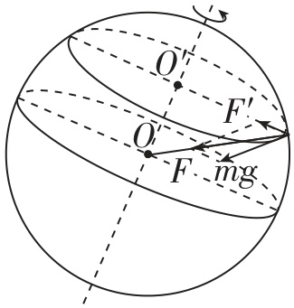
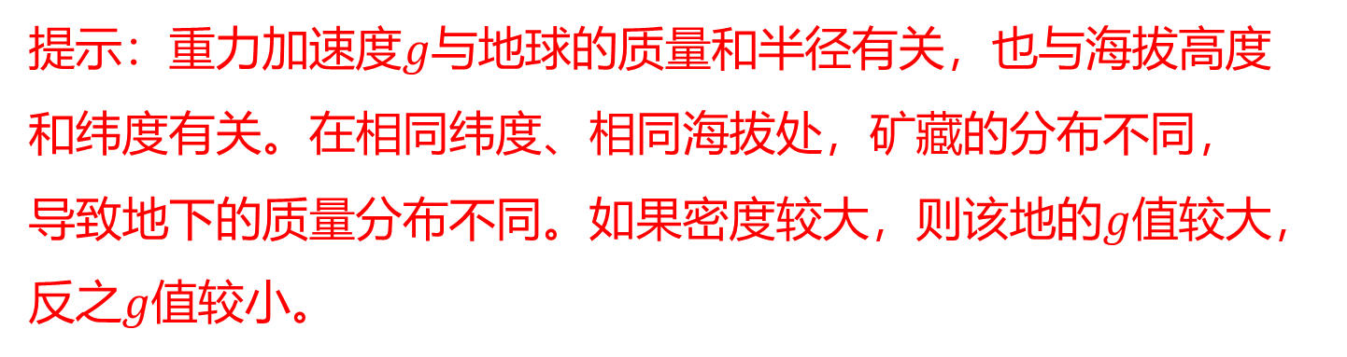
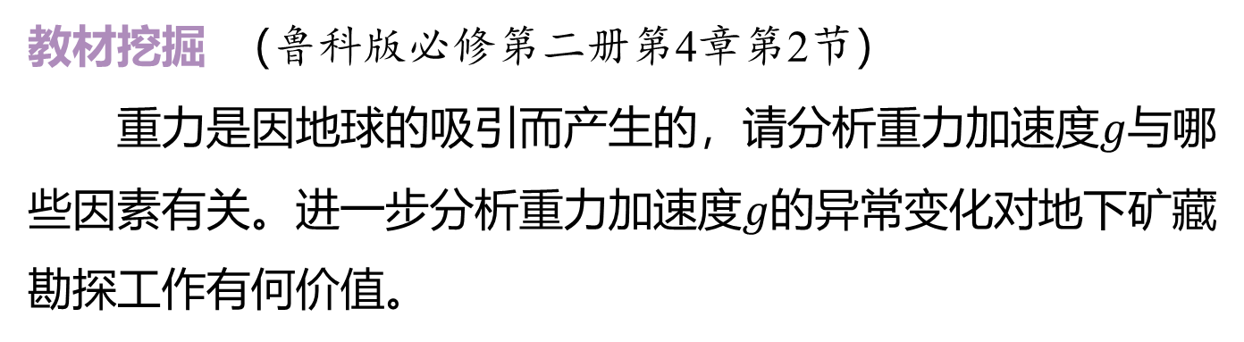
教材挖掘 （鲁科版必修第二册第4章第2节）
重力是因地球的吸引而产生的，请分析重力加速度$g$ 与哪
些因素有关。进一步分析重力加速度$g$ 的异常变化对地下矿藏
勘探工作有何价值。
提示：重力加速度$g$ 与地球的质量和半径有关，也与海拔高度
和纬度有关。在相同纬度、相同海拔处，矿藏的分布不同，
导致地下的质量分布不同。如果密度较大，则该地的$g$ 值较大，
反之$g$ 值较小。
重力与万有引力分
析示意图

Slide 11
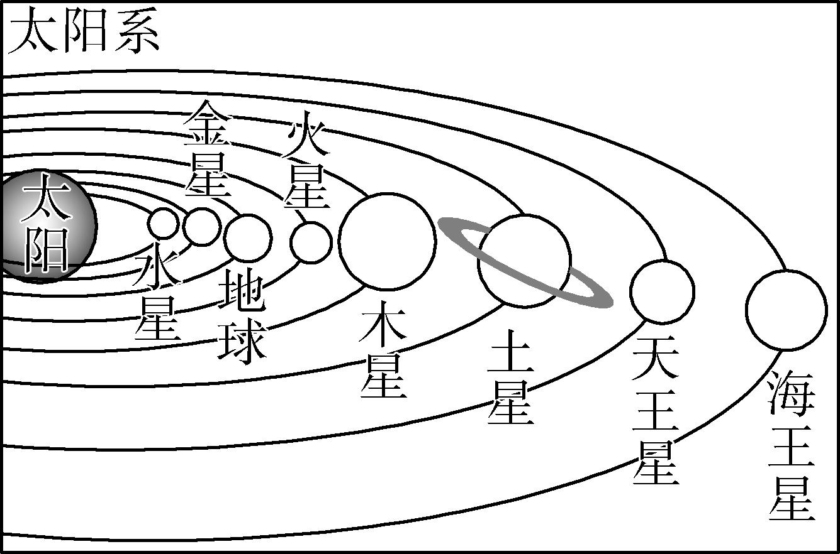
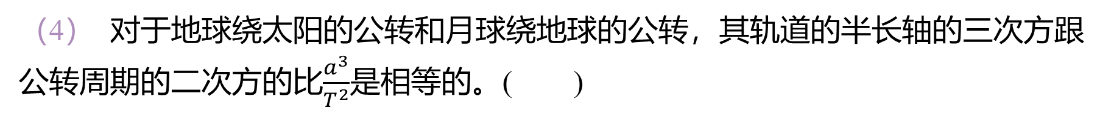
自主评价
1. 依据下面小情境，判断下列说法对错。
（1） 八大行星的公转轨道都是圆，太阳位于圆的中
心。( )
×
（2） 八大行星的公转是太阳的万有引力作用的结果。
( )
√
（3） 在同一段时间内，地球与太阳的连线扫过的面积一定等于火星与太阳的连
线扫过的面积。( )
×
（4） 对于地球绕太阳的公转和月球绕地球的公转，其轨道的半长轴的三次方跟
公转周期的二次方的比$\frac{a^{3}}{T^{2}}$ 是相等的。( )
×
√
（5） 八大行星的公转运动可以看成匀速圆周运动。( )

Slide 12
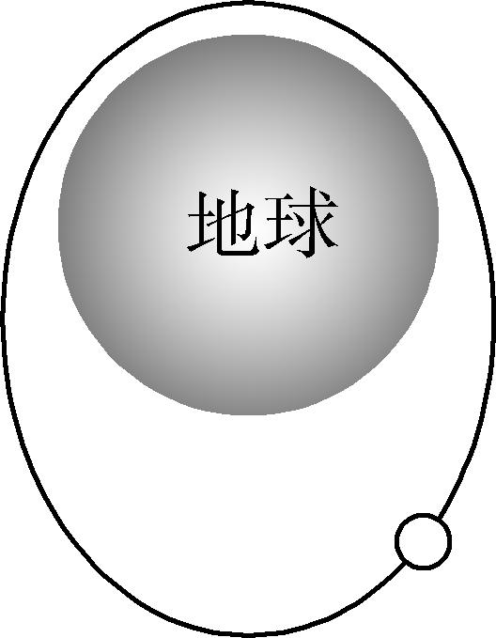
2. 牛顿在思考万有引力定律时就曾想，把物体从高山上水平抛出，速度一次比一
次大，落点一次比一次远。如果速度足够大，物体就不再落回地面，它将绕地球
运动，成为人造地球卫星。如图所示是牛顿设想的一颗卫星，它沿椭圆轨道运动。
下列说法正确的是( )
C
A. 地球的球心与椭圆的中心重合
B. 卫星在近地点的速率小于在远地点的速率
C. 卫星在远地点的加速度小于在近地点的加速度
D. 卫星与椭圆中心的连线在相等的时间内扫过相等的面积

Slide 13
关键能力·核心突破

Slide 14
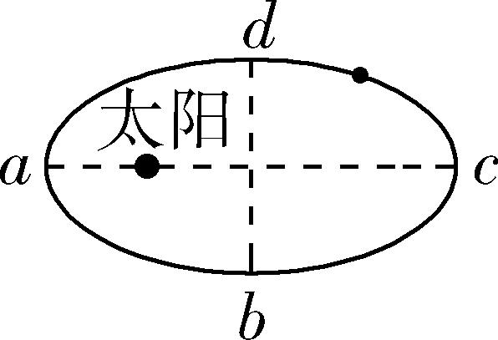
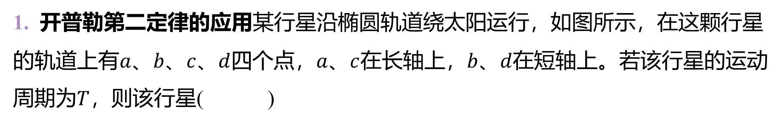
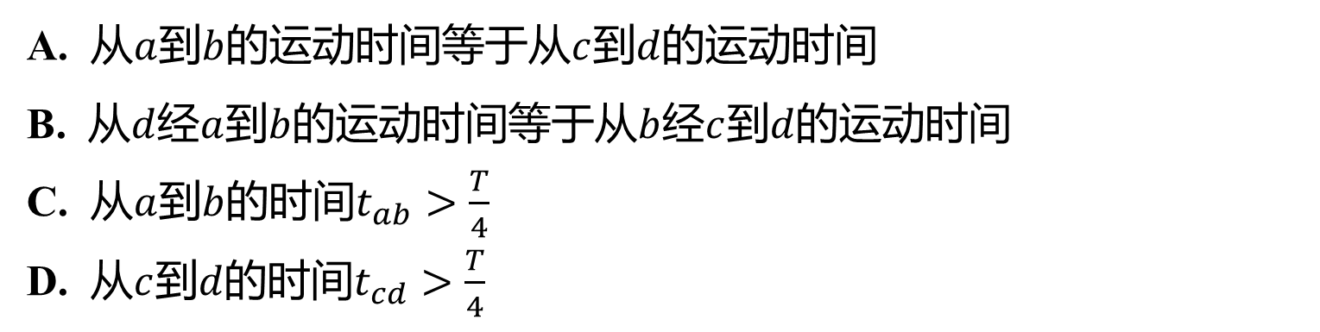
考点一 开普勒行星运动定律的理解和应用
1. 开普勒第二定律的应用某行星沿椭圆轨道绕太阳运行，如图所示，在这颗行星
的轨道上有$a$、$b$、$c$、$d$四个点，$a$、$c$在长轴上，$b$、$d$ 在短轴上。若该行星的运动
周期为$T$ ，则该行星( )
D
A. 从$a$到$b$的运动时间等于从$c$到$d$ 的运动时间
B. 从$d$经$a$到$b$的运动时间等于从$b$经$c$到$d$ 的运动时间
C. 从$a$到$b$的时间$t_{ab}>\frac{T}{4}$
D. 从$c$到$d$的时间$t_{cd}>\frac{T}{4}$

Slide 15
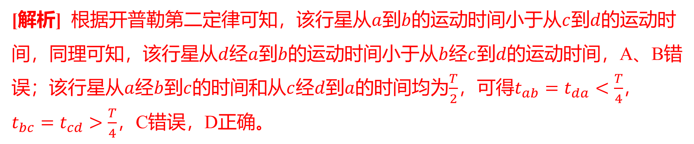
[解析] 根据开普勒第二定律可知，该行星从$a$到$b$的运动时间小于从$c$到$d$ 的运动时
间，同理可知，该行星从$d$经$a$到$b$的运动时间小于从$b$经$c$到$d$ 的运动时间，A、B错
误；该行星从$a$经$b$到$c$的时间和从$c$经$d$到$a$的时间均为$\frac{T}{2}$，可得$t_{ab}=t_{da}<\frac{T}{4}$ ，
$t_{bc}=t_{cd}>\frac{T}{4}$ ，C错误，D正确。

Slide 16
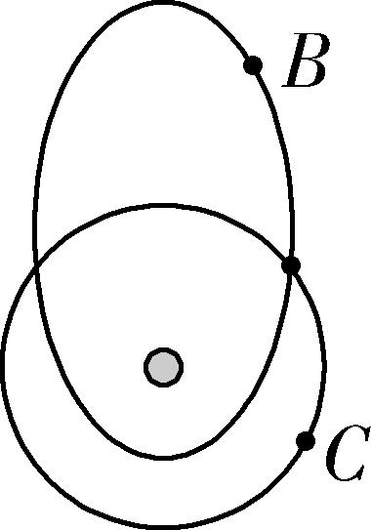
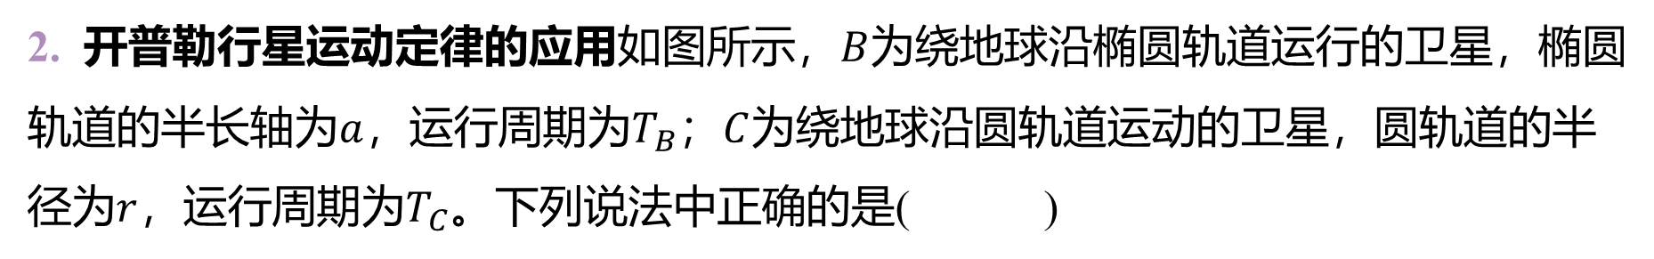
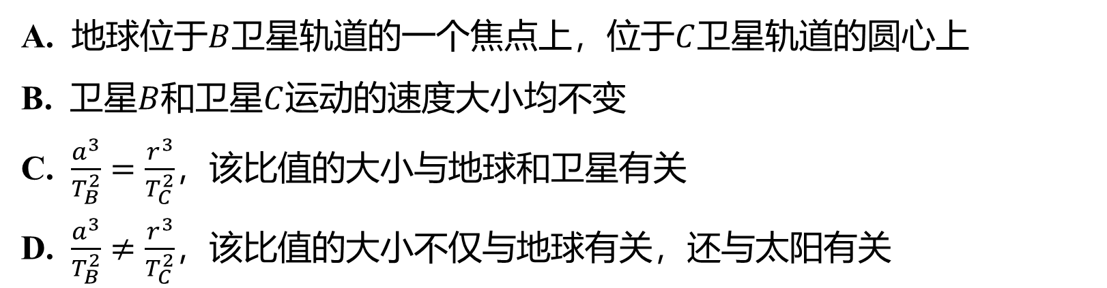
2. 开普勒行星运动定律的应用如图所示，$B$ 为绕地球沿椭圆轨道运行的卫星，椭圆
轨道的半长轴为$a$，运行周期为$T_{B}$；$C$ 为绕地球沿圆轨道运动的卫星，圆轨道的半
径为$r$，运行周期为$T_{C}$ 。下列说法中正确的是( )
A
A. 地球位于$B$卫星轨道的一个焦点上，位于$C$ 卫星轨道的圆心上
B. 卫星$B$和卫星$C$ 运动的速度大小均不变
C. $\frac{a^{3}}{T_{B}^{2}}=\frac{r^{3}}{T_{C}^{2}}$ ，该比值的大小与地球和卫星有关
D. $\frac{a^{3}}{T_{B}^{2}}≠\frac{r^{3}}{T_{C}^{2}}$ ，该比值的大小不仅与地球有关，还与太阳有关

Slide 17
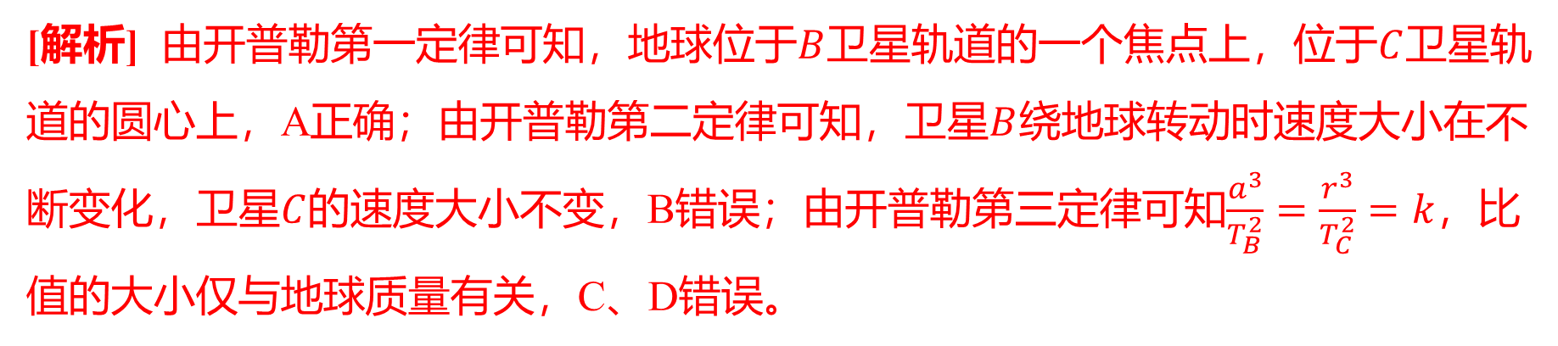
[解析] 由开普勒第一定律可知，地球位于$B$卫星轨道的一个焦点上，位于$C$ 卫星轨
道的圆心上，A正确；由开普勒第二定律可知，卫星$B$ 绕地球转动时速度大小在不
断变化，卫星$C$的速度大小不变，B错误；由开普勒第三定律可知$\frac{a^{3}}{T_{B}^{2}}=\frac{r^{3}}{T_{C}^{2}}=k$ ，比
值的大小仅与地球质量有关，C、D错误。

Slide 18
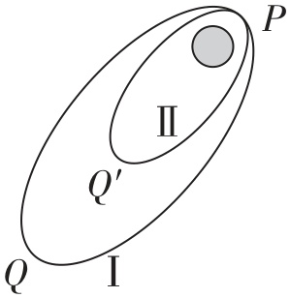
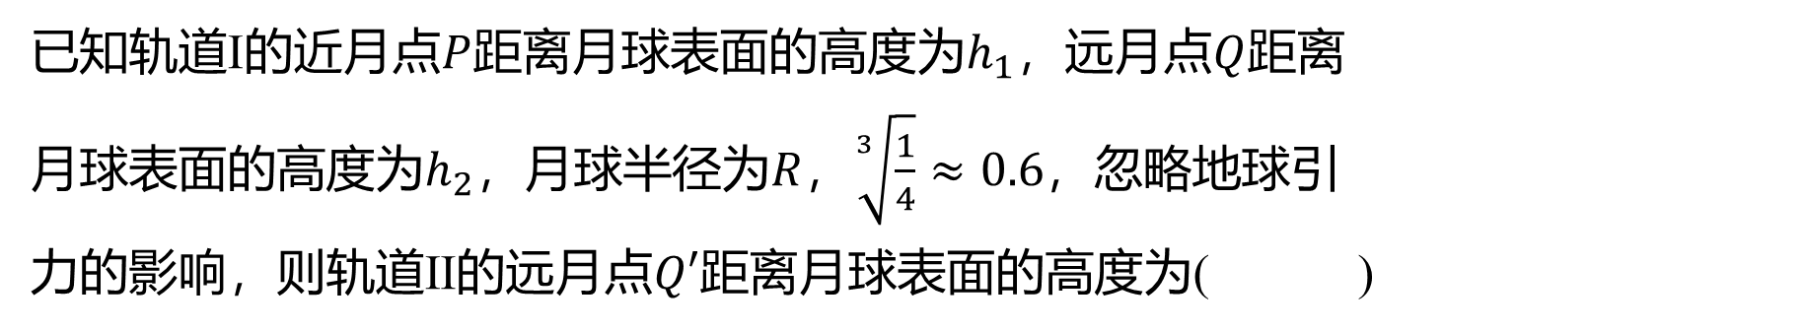
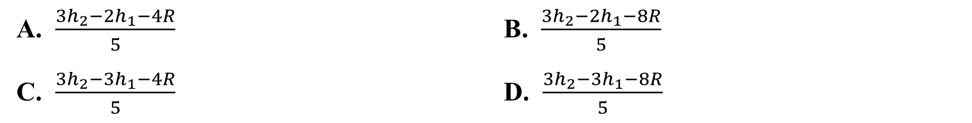
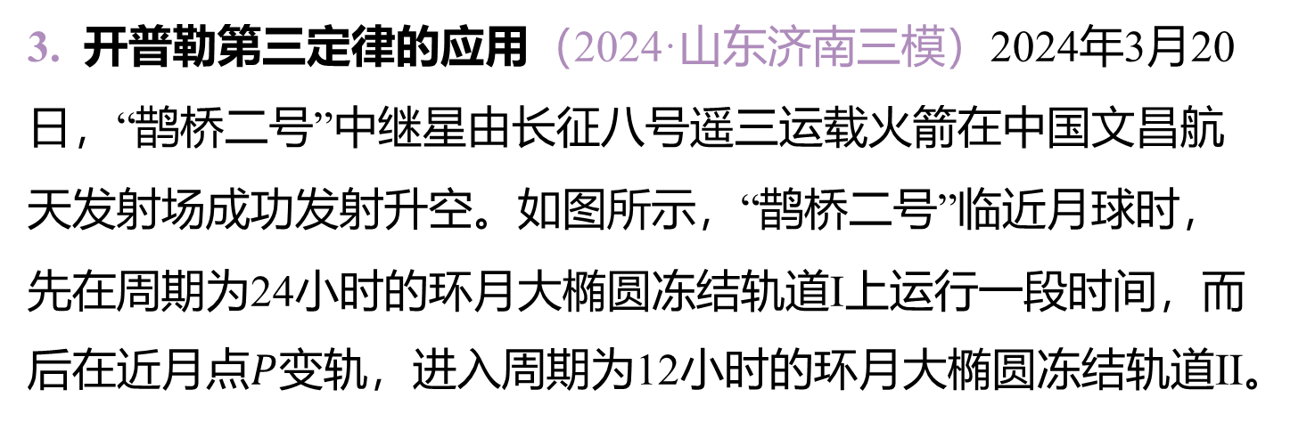
3. 开普勒第三定律的应用（2024·山东济南三模）2024年3月20
日，“鹊桥二号”中继星由长征八号遥三运载火箭在中国文昌航
天发射场成功发射升空。如图所示，“鹊桥二号”临近月球时，
先在周期为24小时的环月大椭圆冻结轨道Ⅰ上运行一段时间，而
后在近月点$P$ 变轨，进入周期为12小时的环月大椭圆冻结轨道Ⅱ。
已知轨道Ⅰ的近月点$P$距离月球表面的高度为$h_{1}$，远月点$Q$ 距离
月球表面的高度为$h_{2}$，月球半径为$R$，$\sqrt[3]{\frac{1}{4}}≈0.6$ ，忽略地球引
力的影响，则轨道Ⅱ的远月点$Q′$ 距离月球表面的高度为( )
A
A. $\frac{3h_{2}−2h_{1}−4R}{5}$ B. $\frac{3h_{2}−2h_{1}−8R}{5}$
C. $\frac{3h_{2}−3h_{1}−4R}{5}$ D. $\frac{3h_{2}−3h_{1}−8R}{5}$

Slide 19
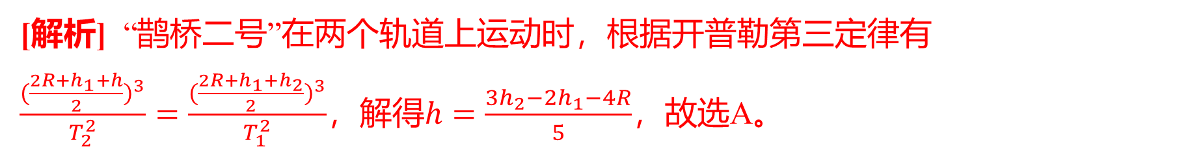
[解析] “鹊桥二号”在两个轨道上运动时，根据开普勒第三定律有
$\frac{{(\frac{2R+h_{1}+h}{2})}^{3}}{T_{2}^{2}}=\frac{{(\frac{2R+h_{1}+h_{2}}{2})}^{3}}{T_{1}^{2}}$，解得$h=\frac{3h_{2}−2h_{1}−4R}{5}$ ，故选A。

Slide 20
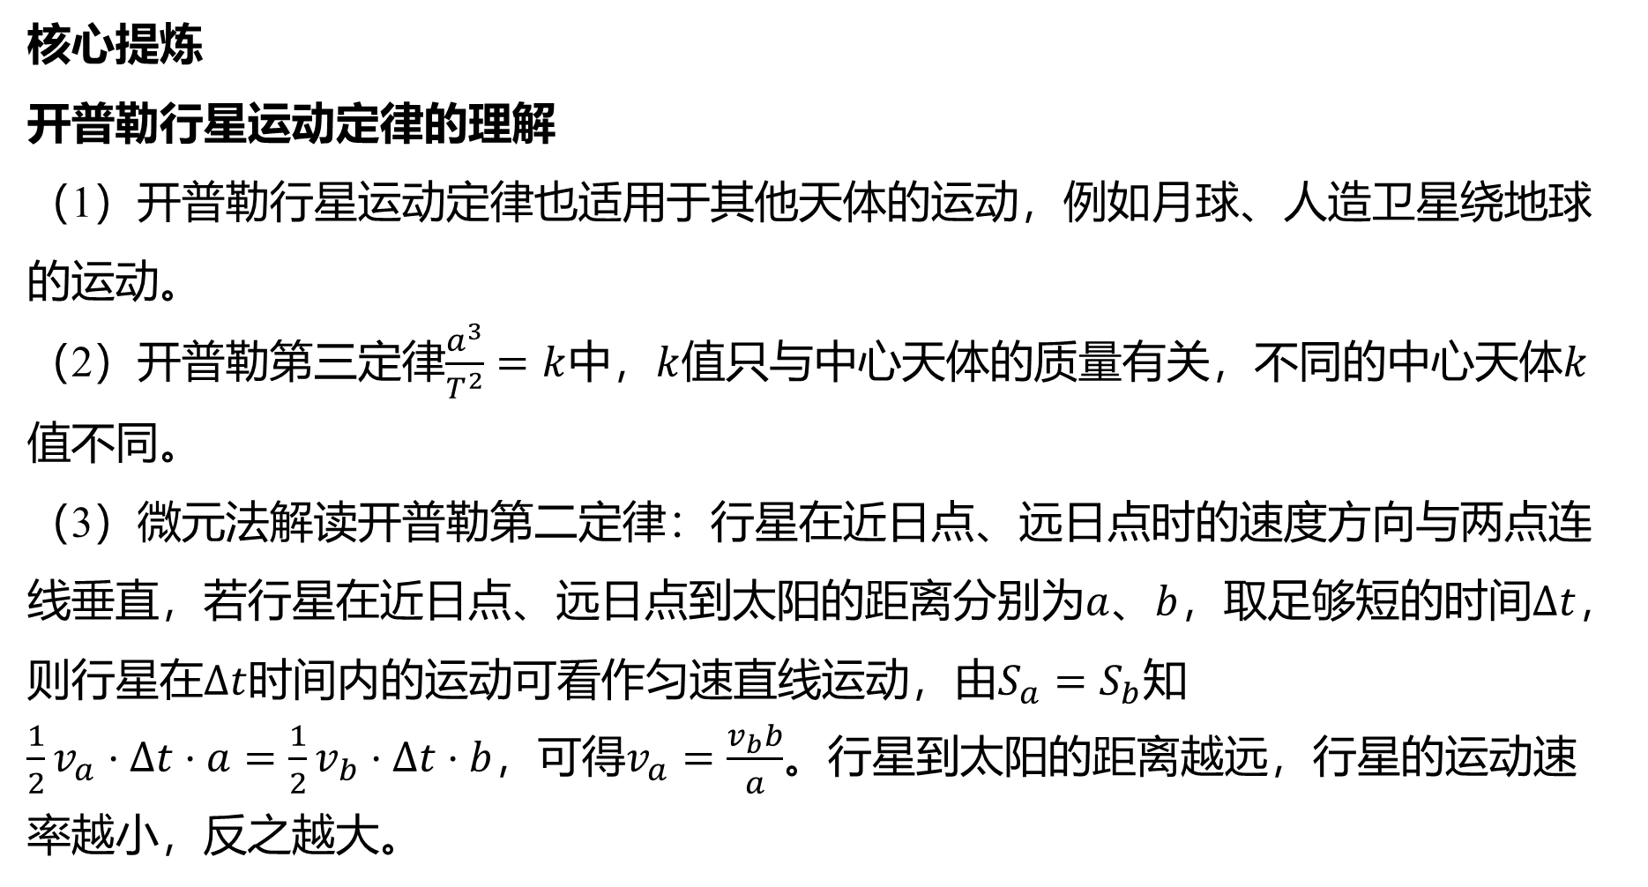
核心提炼
开普勒行星运动定律的理解
（1）开普勒行星运动定律也适用于其他天体的运动，例如月球、人造卫星绕地球
的运动。
（2）开普勒第三定律<m>$\frac{a^{3}}{T^{2}}=k$</m>中，<m>$k$</m>值只与中心天体的质量有关，不同的中心天体<m>$k$</m>
值不同。
（3）微元法解读开普勒第二定律：行星在近日点、远日点时的速度方向与两点连
线垂直，若行星在近日点、远日点到太阳的距离分别为<m>$a$</m>、<m>$b$</m>，取足够短的时间<m>$Δt$</m>，
则行星在<m>$Δt$</m>时间内的运动可看作匀速直线运动，由<m>$S_{a}=S_{b}$</m>知
<m>$\frac{1}{2}v_{a}⋅Δt⋅a=\frac{1}{2}v_{b}⋅Δt⋅b$</m>，可得<m>$v_{a}=\frac{v_{b}b}{a}$</m>。行星到太阳的距离越远，行星的运动速
率越小，反之越大。

Slide 21
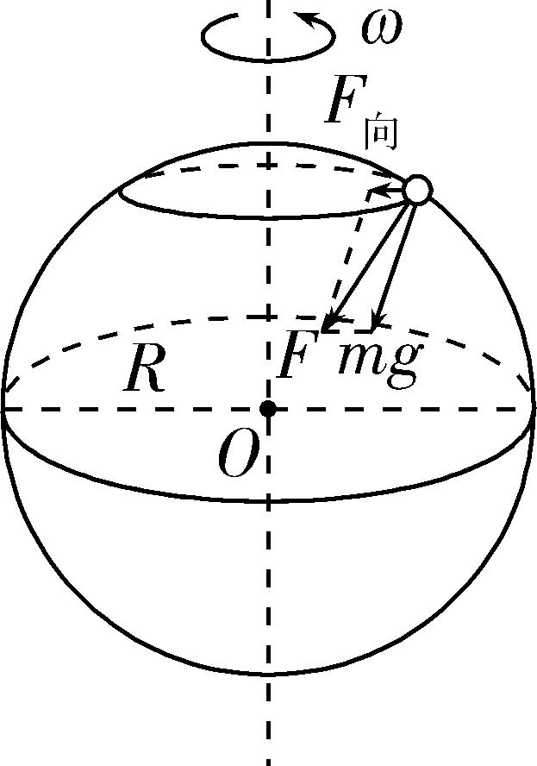
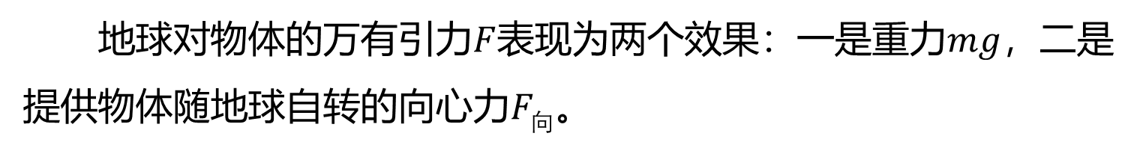
考点二 万有引力定律的理解及应用
1.万有引力与重力的关系
地球对物体的万有引力$F$表现为两个效果：一是重力$mg$ ，二是
提供物体随地球自转的向心力$F_{向}$ 。
（1）在赤道上：$G\frac{Mm}{R^{2}}=mg_{1}+mω​^{2}R$ 。

Slide 22
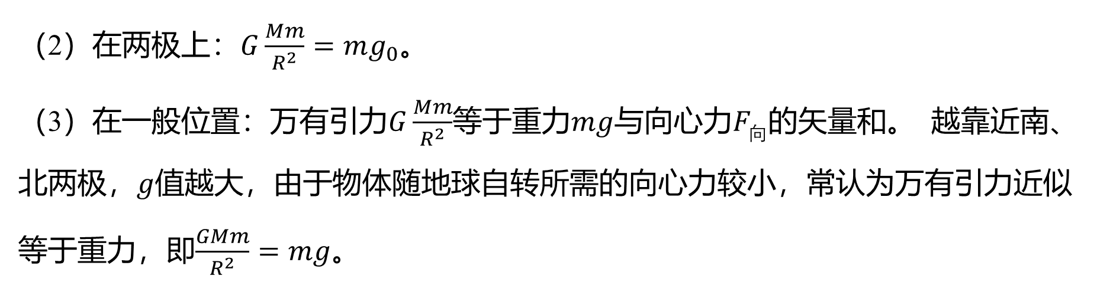
（2）在两极上：$G\frac{Mm}{R^{2}}=mg_{0}$ 。
（3）在一般位置：万有引力$G\frac{Mm}{R^{2}}$等于重力$mg$与向心力$F_{向}$ 的矢量和。 越靠近南、
北两极，$g$ 值越大，由于物体随地球自转所需的向心力较小，常认为万有引力近似
等于重力，即$\frac{GMm}{R^{2}}=mg$ 。

Slide 23
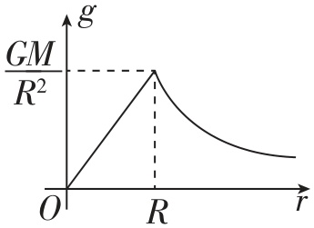
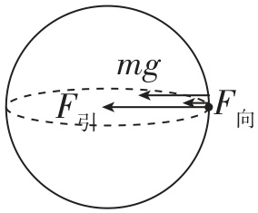
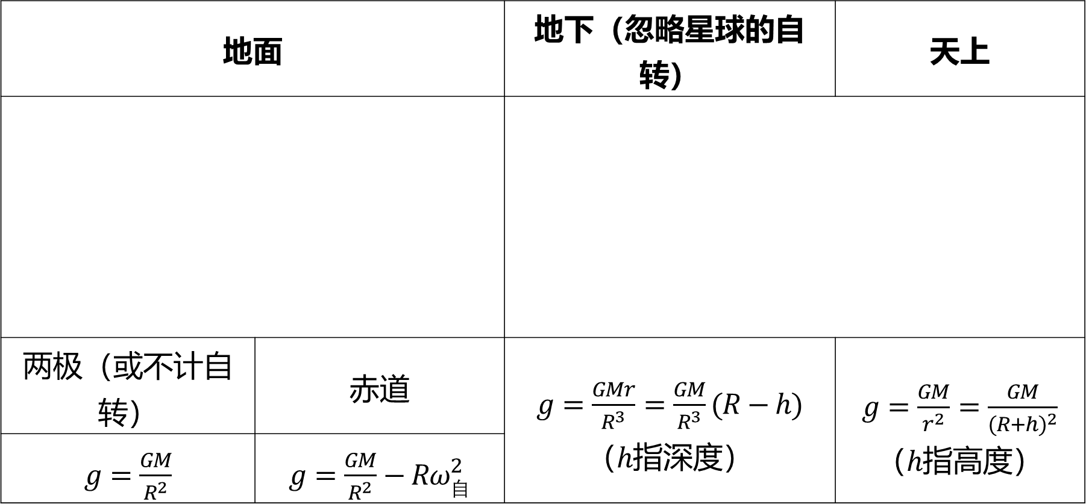
2.不同位置处重力加速度的比较
地面 |  | 地下（忽略星球的自 转） | 天上
__________________________________________ |  | ________________________________________________________
两极（或不计自 转） | 赤道 | $g=\frac{GMr}{R^{3}}=\frac{GM}{R^{3}}(R−h)$ （$h$ 指深度） | $g=\frac{GM}{r^{2}}=\frac{GM}{(R+h)^{2}}$ （$h$ 指高度）
$g=\frac{GM}{R^{2}}$ | $g=\frac{GM}{R^{2}}−Rω​_{自}^{2}$

Slide 24
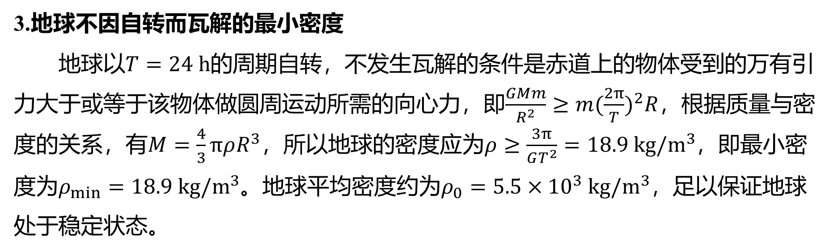
3.地球不因自转而瓦解的最小密度
地球以<m>$T=24 h$</m>的周期自转，不发生瓦解的条件是赤道上的物体受到的万有引
力大于或等于该物体做圆周运动所需的向心力，即<m>$\frac{GMm}{R^{2}}≥m{(\frac{2π}{T})}^{2}R$</m>，根据质量与密
度的关系，有<m>$M=\frac{4}{3}πρR^{3}$</m>，所以地球的密度应为<m>$ρ≥\frac{3π}{GT^{2}}=18.9 kg/m^{3}$</m>，即最小密
度为<m>$ρ_{min}=18.9 kg/m^{3}$</m>。地球平均密度约为<m>$ρ_{0}=5.5×{10}^{3} kg/m^{3}$</m>，足以保证地球
处于稳定状态。

Slide 25
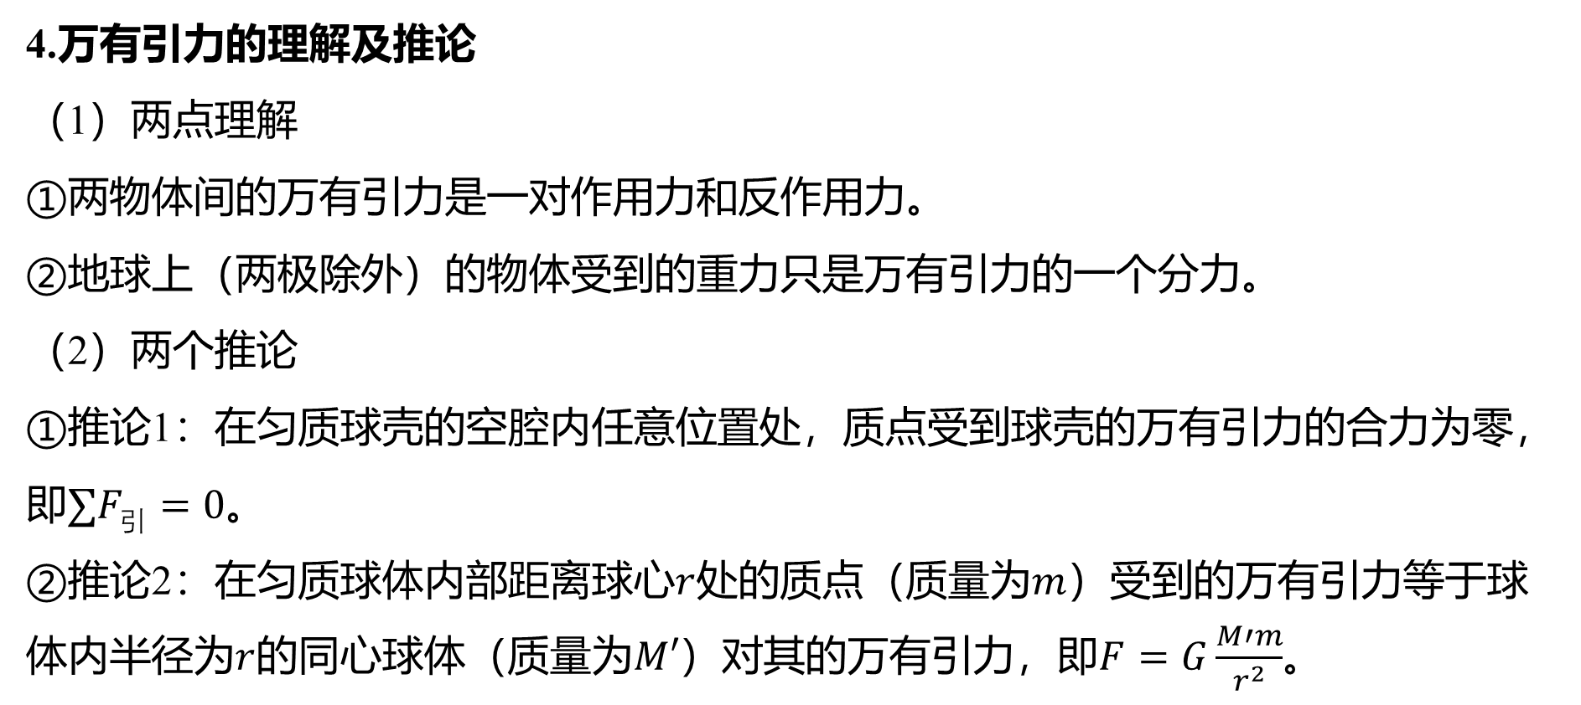
4.万有引力的理解及推论
（1）两点理解
①两物体间的万有引力是一对作用力和反作用力。
②地球上（两极除外）的物体受到的重力只是万有引力的一个分力。
（2）两个推论
①推论1：在匀质球壳的空腔内任意位置处，质点受到球壳的万有引力的合力为零，
即<m>$∑F_{引}=0$</m>。
②推论2：在匀质球体内部距离球心<m>$r$</m>处的质点（质量为<m>$m$</m>）受到的万有引力等于球
体内半径为<m>$r$</m>的同心球体（质量为<m>$M′$</m>）对其的万有引力，即<m>$F=G\frac{M′m}{r^{2}}$</m>。

Slide 26
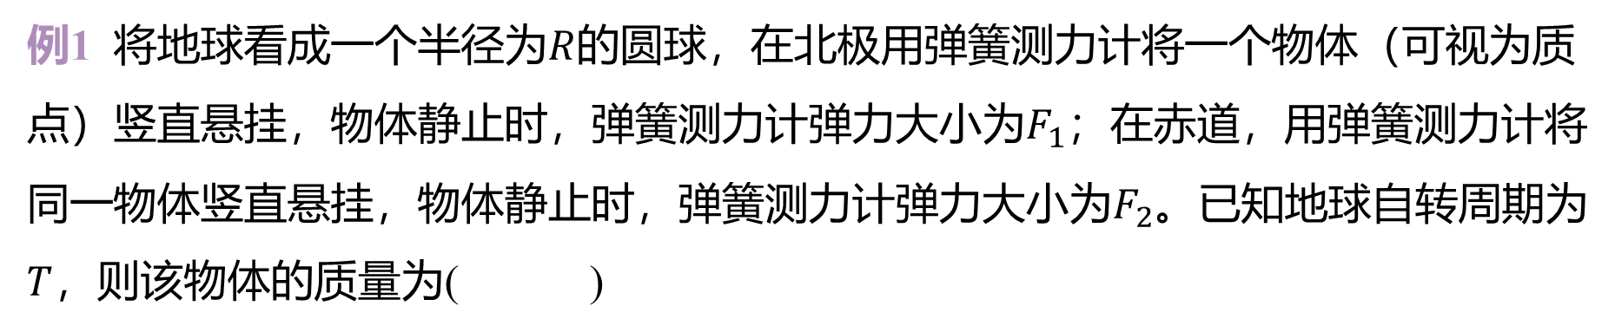
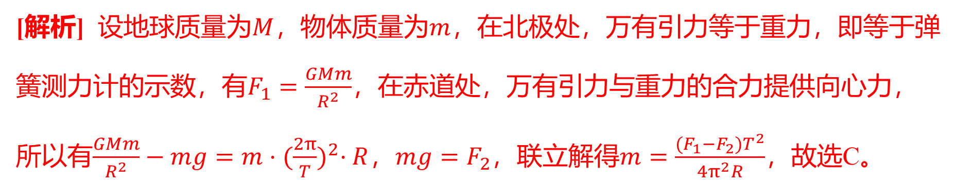
例1 将地球看成一个半径为$R$ 的圆球，在北极用弹簧测力计将一个物体（可视为质
点）竖直悬挂，物体静止时，弹簧测力计弹力大小为$F_{1}$ ；在赤道，用弹簧测力计将
同一物体竖直悬挂，物体静止时，弹簧测力计弹力大小为$F_{2}$ 。已知地球自转周期为
$T$ ，则该物体的质量为( )
C
A. $\frac{F_{1}T^{2}}{4π​^{2}R}$ B. $\frac{F_{2}T^{2}}{4π​^{2}R}$ C. $\frac{(F_{1}−F_{2})T^{2}}{4π​^{2}R}$ D. $\frac{(F_{2}−F_{1})T^{2}}{4π​^{2}R}$
[解析] 设地球质量为$M$，物体质量为$m$ ，在北极处，万有引力等于重力，即等于弹
簧测力计的示数，有$F_{1}=\frac{GMm}{R^{2}}$ ，在赤道处，万有引力与重力的合力提供向心力，
所以有$\frac{GMm}{R^{2}}−mg=m⋅{(\frac{2π}{T})}^{2}⋅R$，$mg=F_{2}$，联立解得$m=\frac{(F_{1}−F_{2})T^{2}}{4π​^{2}R}$ ，故选C。

Slide 27
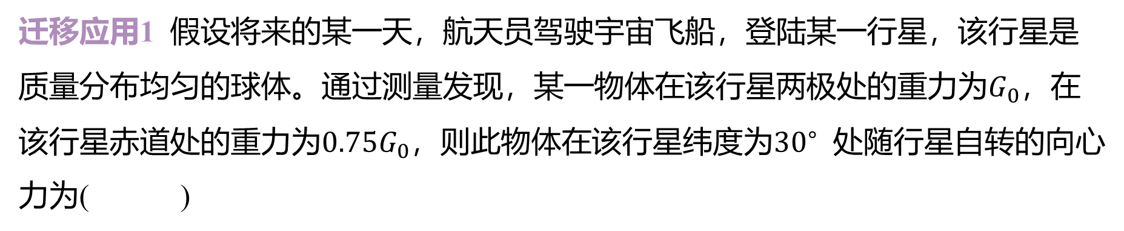
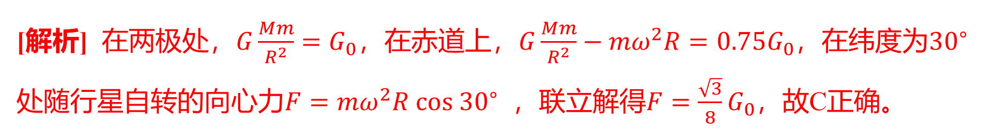
迁移应用1 假设将来的某一天，航天员驾驶宇宙飞船，登陆某一行星，该行星是
质量分布均匀的球体。通过测量发现，某一物体在该行星两极处的重力为$G_{0}$ ，在
该行星赤道处的重力为$0.75G_{0}$，则此物体在该行星纬度为${30}^{∘}$ 处随行星自转的向心
力为( )
C
A. $\frac{\sqrt{3}}{12}G_{0}$ B. $\frac{1}{12}G_{0}$ C. $\frac{\sqrt{3}}{8}G_{0}$ D. $\frac{1}{8}G_{0}$
[解析] 在两极处，$G\frac{Mm}{R^{2}}=G_{0}$，在赤道上，$G\frac{Mm}{R^{2}}−mω​^{2}R=0.75G_{0}$，在纬度为${30}^{∘}$
处随行星自转的向心力$F=mω​^{2}R cos {30}^{∘}$ ，联立解得$F=\frac{\sqrt{3}}{8}G_{0}$ ，故C正确。

Slide 28
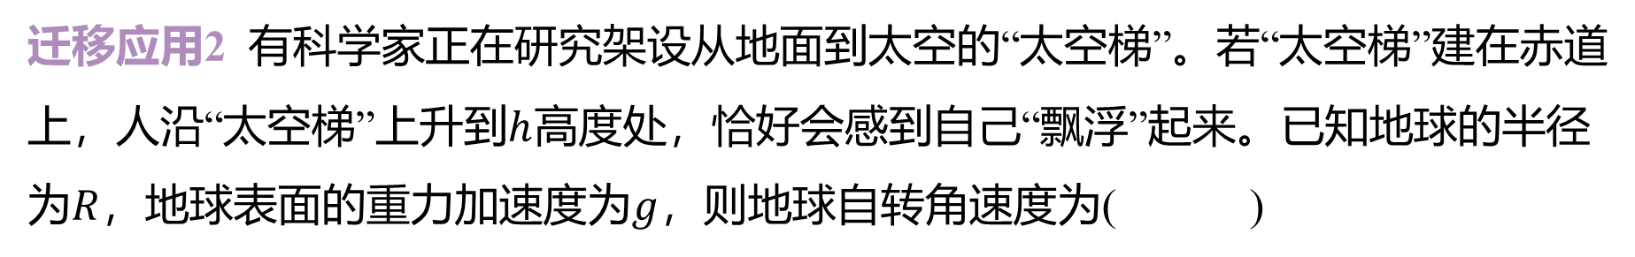
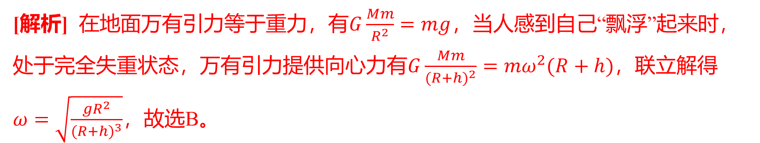
迁移应用2 有科学家正在研究架设从地面到太空的“太空梯”。若“太空梯”建在赤道
上，人沿“太空梯”上升到$h$ 高度处，恰好会感到自己“飘浮”起来。已知地球的半径
为$R$，地球表面的重力加速度为$g$ ，则地球自转角速度为( )
B
A. $\sqrt{\frac{gR}{(R+h)^{3}}}$ B. $\sqrt{\frac{gR^{2}}{(R+h)^{3}}}$ C. $\sqrt{\frac{gR^{3}}{(R+h)^{2}}}$ D. $\sqrt{\frac{gR^{3}}{(R+h)^{3}}}$
[解析] 在地面万有引力等于重力，有$G\frac{Mm}{R^{2}}=mg$ ，当人感到自己“飘浮”起来时，
处于完全失重状态，万有引力提供向心力有$G\frac{Mm}{(R+h)^{2}}=mω​^{2}(R+h)$ ，联立解得
$ω=\sqrt{\frac{gR^{2}}{(R+h)^{3}}}$ ，故选B。

Slide 29
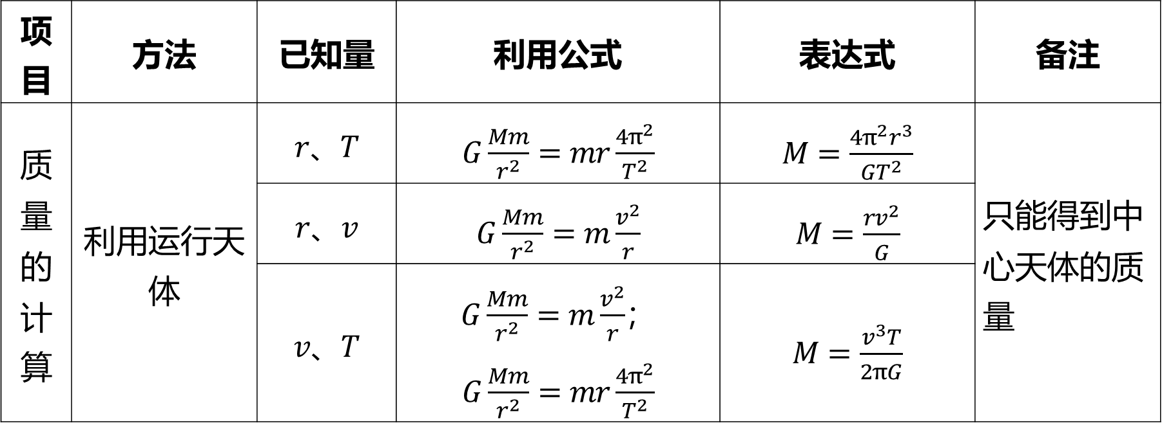
考点三 中心天体质量和密度的估算
天体质量和密度的计算
项 目 | 方法 | 已知量 | 利用公式 | 表达式 | 备注
质 量 的 计 算 | 利用运行天 体 | $r$、$T$ | $G\frac{Mm}{r^{2}}=mr\frac{4π​^{2}}{T^{2}}$ | $M=\frac{4π​^{2}r^{3}}{GT^{2}}$ | 只能得到中 心天体的质 量
 |  | $r$、$v$ | $G\frac{Mm}{r^{2}}=m\frac{v^{2}}{r}$ | $M=\frac{rv^{2}}{G}$
 |  | $v$、$T$ | $G\frac{Mm}{r^{2}}=m\frac{v^{2}}{r}$ ； $G\frac{Mm}{r^{2}}=mr\frac{4π​^{2}}{T^{2}}$ | $M=\frac{v^{3}T}{2πG}$

Slide 30
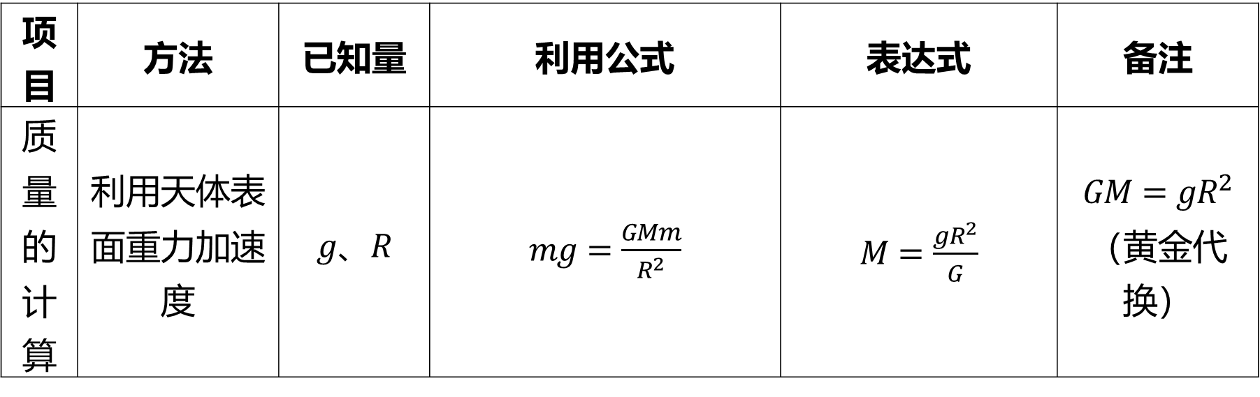
续表
项 目 | 方法 | 已知量 | 利用公式 | 表达式 | 备注
质 量 的 计 算 | 利用天体表 面重力加速 度 | $g$、$R$ | $mg=\frac{GMm}{R^{2}}$ | $M=\frac{gR^{2}}{G}$ | $GM=gR^{2}$ （黄金代 换）

Slide 31
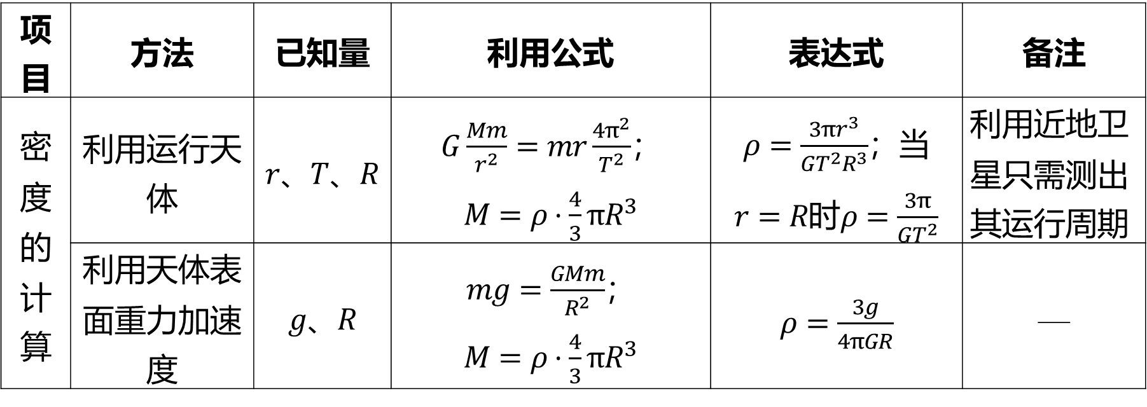
续表
项 目 | 方法 | 已知量 | 利用公式 | 表达式 | 备注
密 度 的 计 算 | 利用运行天 体 | $r$、$T$、$R$ | $G\frac{Mm}{r^{2}}=mr\frac{4π​^{2}}{T^{2}}$ ； $M=ρ⋅\frac{4}{3}πR^{3}$ | $ρ=\frac{3πr^{3}}{GT^{2}R^{3}}$ ；当 $r=R$时$ρ=\frac{3π}{GT^{2}}$ | 利用近地卫 星只需测出 其运行周期
 | 利用天体表 面重力加速 度 | $g$、$R$ | $mg=\frac{GMm}{R^{2}}$ ； $M=ρ⋅\frac{4}{3}πR^{3}$ | $ρ=\frac{3g}{4πGR}$ | —

Slide 32
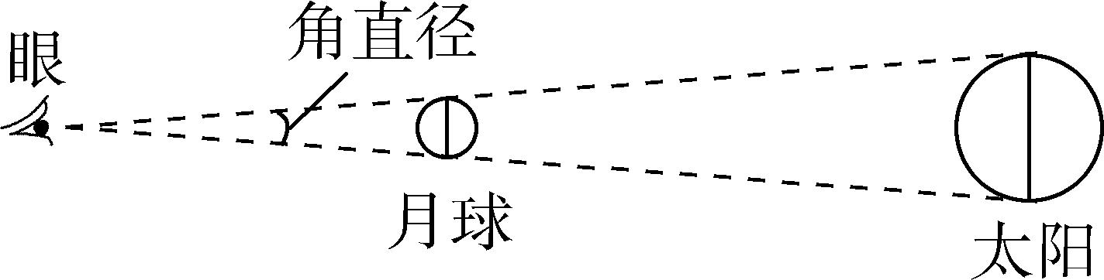
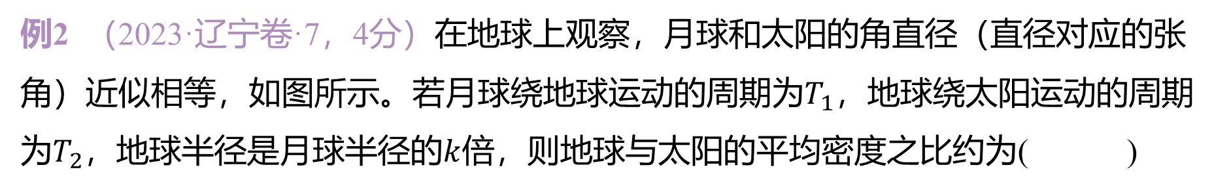
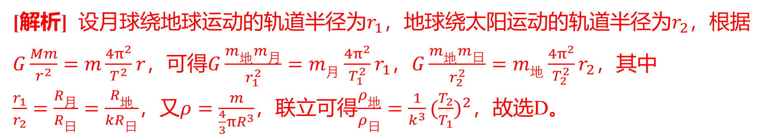
例2 （2023·辽宁卷·7，4分）在地球上观察，月球和太阳的角直径（直径对应的张
角）近似相等，如图所示。若月球绕地球运动的周期为$T_{1}$ ，地球绕太阳运动的周期
为$T_{2}$，地球半径是月球半径的$k$ 倍，则地球与太阳的平均密度之比约为( )
D
A. $k^{3}{(\frac{T_{1}}{T_{2}})}^{2}$ B. $k^{3}{(\frac{T_{2}}{T_{1}})}^{2}$ C. $\frac{1}{k^{3}}{(\frac{T_{1}}{T_{2}})}^{2}$ D. $\frac{1}{k^{3}}{(\frac{T_{2}}{T_{1}})}^{2}$
[解析] 设月球绕地球运动的轨道半径为$r_{1}$，地球绕太阳运动的轨道半径为$r_{2}$ ，根据
$G\frac{Mm}{r^{2}}=m\frac{4π​^{2}}{T^{2}}r$，可得$G\frac{m_{地}m_{月}}{r_{1}^{2}}=m_{月}\frac{4π​^{2}}{T_{1}^{2}}r_{1}$，$G\frac{m_{地}m_{日}}{r_{2}^{2}}=m_{地}\frac{4π​^{2}}{T_{2}^{2}}r_{2}$ ，其中
$\frac{r_{1}}{r_{2}}=\frac{R_{月}}{R_{日}}=\frac{R_{地}}{kR_{日}}$，又$ρ=\frac{m}{\frac{4}{3}πR^{3}}$，联立可得$\frac{ρ_{地}}{ρ_{日}}=\frac{1}{k^{3}}{(\frac{T_{2}}{T_{1}})}^{2}$ ，故选D。

Slide 33
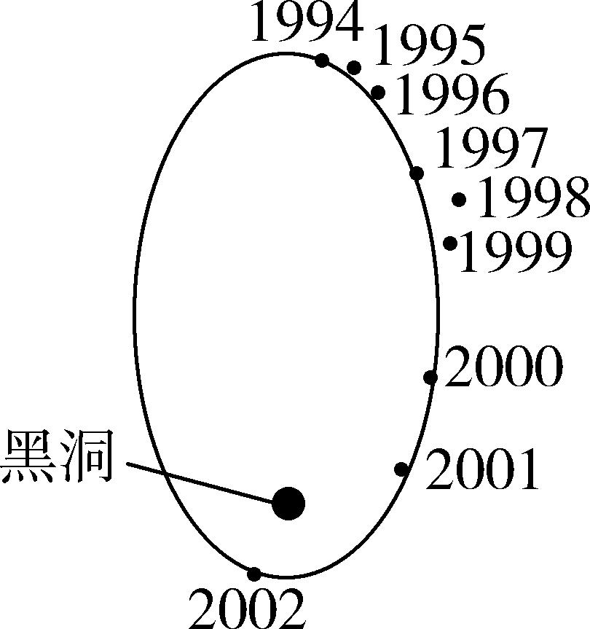
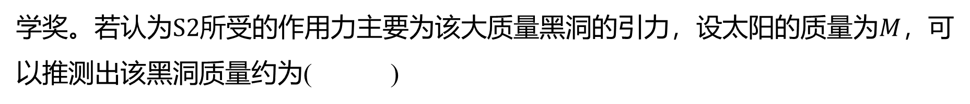
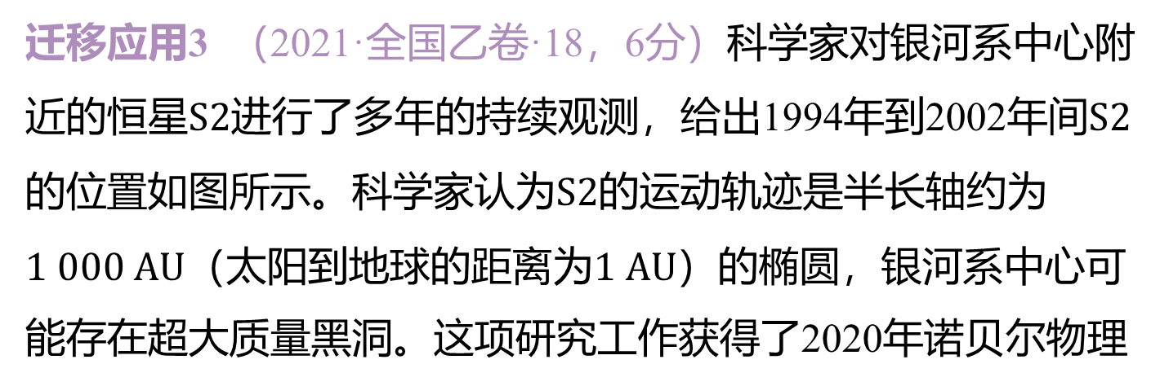
迁移应用3 （2021·全国乙卷·18，6分）科学家对银河系中心附
近的恒星$S2$进行了多年的持续观测，给出1994年到2002年间$S2$
的位置如图所示。科学家认为$S2$ 的运动轨迹是半长轴约为
$1 000 AU$（太阳到地球的距离为$1 AU$ ）的椭圆，银河系中心可
能存在超大质量黑洞。这项研究工作获得了2020年诺贝尔物理
学奖。若认为$S2$所受的作用力主要为该大质量黑洞的引力，设太阳的质量为$M$ ，可
以推测出该黑洞质量约为( )
B
A. $4×{10}^{4}M$ B. $4×{10}^{6}M$ C. $4×{10}^{8}M$ D. $4×{10}^{10}M$

Slide 34
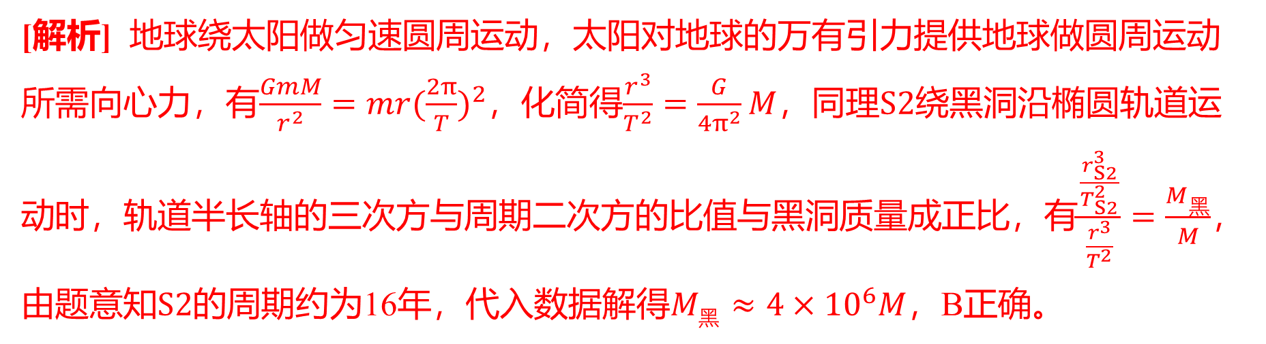
[解析] 地球绕太阳做匀速圆周运动，太阳对地球的万有引力提供地球做圆周运动
所需向心力，有$\frac{GmM}{r^{2}}=mr{(\frac{2π}{T})}^{2}$，化简得$\frac{r^{3}}{T^{2}}=\frac{G}{4π​^{2}}M$，同理$S2$ 绕黑洞沿椭圆轨道运
动时，轨道半长轴的三次方与周期二次方的比值与黑洞质量成正比，有$\frac{\frac{r_{S2}^{3}}{T_{S2}^{2}}}{\frac{r^{3}}{T^{2}}}=\frac{M_{黑}}{M}$ ，
由题意知$S2$的周期约为16年，代入数据解得$M_{黑}≈4×{10}^{6}M$ ，B正确。

Slide 35

AD
迁移应用4 多选 利用引力常量$G$ 和表中选择的一些信息可以完成的估算是 ( )
信息内容
地球公转周期约365天
地球表面重力加速度约为$9.8 m/s^{2}$
火星的公转周期约为687天
日地距离大约是$1.5×{10}^{8} km$
地球半径约为$6 400 km$
地球近地卫星的周期约为$90 min$
A. 地球的密度 B. 太阳的密度
C. 近地卫星的质量 D. 火星公转的线速度

Slide 36

[解析] 对地球近地卫星有$G\frac{Mm}{R^{2}}=m\frac{4π​^{2}}{T^{2}}R$，由于$ρ=\frac{M}{\frac{4}{3}πR^{3}}$，解得$ρ=\frac{3π}{GT^{2}}$ ，可估算出
地球的密度，近地卫星作为环绕天体，根据题中条件无法求出其质量，A正确，C
错误；地球绕太阳做匀速圆周运动有$G\frac{M_{0}M}{r^{2}}=M\frac{4π​^{2}}{T_{0}^{2}}r$，可得$M_{0}=\frac{4π​^{2}r^{3}}{GT_{0}^{2}}$ ，利用地球
公转周期$T_{0}$、日地距离$r$ 只能求出太阳的质量，由于不知道太阳的半径，不能求出
太阳的密度，B错误；根据开普勒第三定律有$\frac{r^{3}}{T_{0}^{2}}=\frac{r_{火}^{3}}{T_{火}^{2}}$ ，可以估算出火星到太阳的距
离，根据$v_{火}=\frac{2πr_{火}}{T_{火}}$ 可以估算出火星公转的线速度，D正确。

